Slide 1
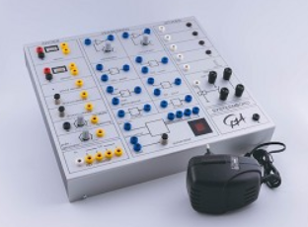
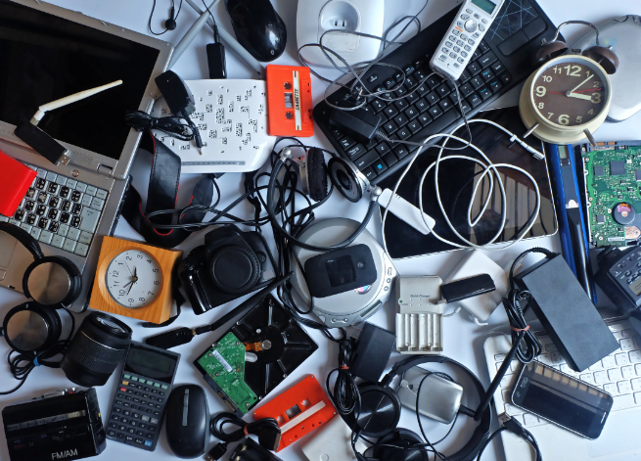
Elektro
https://www.natuurkunde.nl/artikelen/3620/kennismaking-met-het-systeembord
Geen elektriciteit zonder stroombron | Elektroclub
Youtube
Welkom!
https://jeroenvantilburg.nl/systeembord/
Elektro symbolen - Elektro Symbolen (deltion.nl)

Slide 2
Welkom + mededelingen
Klassenrondje

Slide 3
Vandaag
Welkom + mededelingen.
Intro elektro.
Beginnen wij met het systeembord.
Afsluiten

Slide 4
Vertel eens…. Wat is een systeem eigenlijk??

Slide 5
Systemen
- Hoe werkt het zetsysteem van een Jura espressomachine? – YouTube
- Hoe werken stoplichten? | Doen Ze Dat Zo? | Het Klokhuis - YouTube

Slide 6
Systemen hebben energie nodig.
- Elektrische energie
-Chemische energie

Slide 7
Systemen hebben informatie nodig
- Geluid
- Temperatuur
- Tijd
- Schakelaar

Slide 8
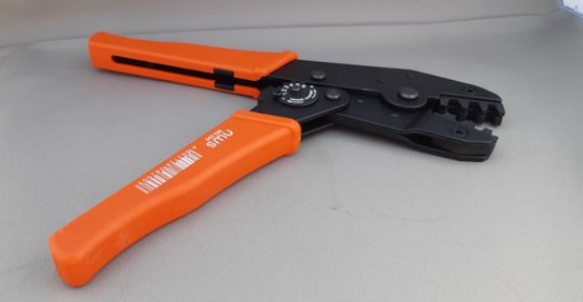
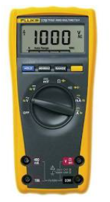
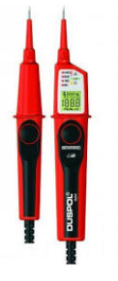
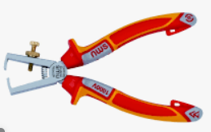
Gereedschap
Krimptang
Multimeter
Duspol
Geïsoleerd gereedschap

Slide 9
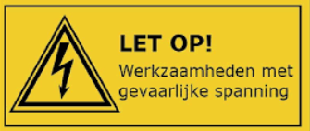
Veiligheid

Slide 10
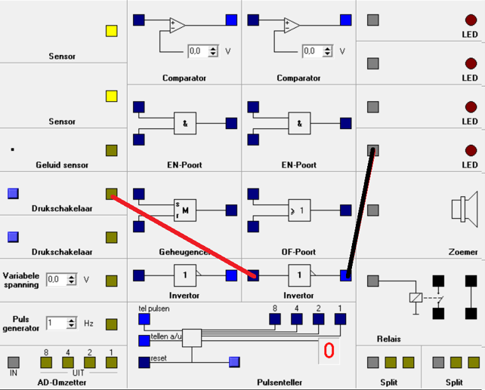
Systeembord
- Handleiding

Slide 11
Systeembord
Sluit de EN-poort aan
Sluit de OF-poort aan

Slide 12
Huisregels
Weer even scherp..!! Hoe zat het ook alweer??
-Lopen
-PBM
-Mobieltje in tas
-Uit laten praten
-Tassen voor in de klas
-Wees zuinig op het systeembord !!!!!

